Slide 1
4th Grade
Idea from us >.<
Techtastic
https://techtastic.com/
Lets follow us !

Slide 2
OUR TEAM
Hustler
Hacker
Hacker
Hipster
Hipster
https://techtastic.com/
Nur Intan Pratiwi
201931115
M. Iqbal Saleh
201931117
Dwi Putri
201931123
Salsabila Ghaisani
201931116
Althafian Nurherlianto
202031157

Slide 3
— Nur Intan Pratiwi
https://techtastic.com/
Membuat website/aplikasi dibidang jasa belanja. Dimana pada website/aplikasi tersebut berisi orang-orang yang bersedia menjadi jasa belanja, sehingga mempermudah para customer yang berada jauh dari wilayah pusat perbelanjaan atau yang ingin menggunakan jasa belanja.
Membuat website/aplikasi dibidang jasa mengajar (les privat). Dimana pada website/aplikasi tersebut berisi orang-orang yang bersedia menjadi guru les privat, sehingga mempermudah customer yang ingin mencari guru privat untuk anaknya.
Membuat website/aplikasi oleh-oleh khas daerah, sehingga mempermudah para pendatang yang ingin mencari oleh-oleh untuk keluarganya di kampung.
Membuat website/aplikasi rental kendaraan. Dimana pada website/aplikasi tersebut berisi informasi mengenai lokasi rental terdekat dari customer beserta harga rentalnya.
Membuat website/aplikasi dibidang tata rias. Dimana pada website/aplikasi tersebut berisi informasi tentang salon atau orang-orang yang handal dalam make up wisuda maupun pengantin, dan lain sebagainya yang berada disekitar daerah customer.

Slide 4
M. Iqbal Saleh
https://techtastic.com/
Membuat website/aplikasi di bidang trasportasi. Dimana pada website/aplikasi tersebut berisi orang-orang yang bersedia menjadi jasa transportasi yang bertugas untuk membawa ibu bersalin
Membuat website/aplikasi di bidang jasa catering online. Dimana pada website/aplikasi tersebut bertujuan membantu para pebisnis catering yakni membuat sebuah sistem pemesanan menjadi lebih praktis, dan bisa menjangkau pasar yang jauh lebih luas.
Membuat website/aplikasi di bidang jasa perbelanjaan Jastip (Jasa Titip). Dimana pada website/aplikasi tersebut bertujuan mempermudah para costumer untuk melakukan penitipan barang belanja.
Membuat website/aplikasi pencari kost-kosan dan juga kontrakan. Dimana pada website/aplikasi tersebut bertujuan mempermudah costumer memilih lokasi kost-kosan atau kontrakan terdekat dan costumer juga dapat memilih range harganya.
Membuat website/aplikasi konsultasi psikolog. Dimana pada website/aplikasi tersebut untuk menjembatani antara pasien dan psikolog dengan inovasi tes kepribadian. Yang bertujuan untuk mempermudah sesi konsultasi antara psikolog dan pasien.

Slide 5
- Dwi Putri
https://techtastic.com/
Membuat web/aplikasi yang dapat secara mudah mendapatkan informasi rumah sakit yaitu, melihat nomor antrian pasien dan melihat nama pasien sesuai ruangan dan penyakitnya.
Membuat web/aplikasi yang dengan mudah mencari atau mendapatkan informasi dari restoran junkfood untuk mengetahui berp meja yang kosong / berisi serta melihat berapa antrian yang ada.
Membuat web/aplikasi tentang mencari atau membooking MUA yang sesuai harga,lokasi dan tanggal membooking . Serta melampirkan contoh gambar MUA tersebut jadi bahan pertimbangan.
Membuat web / aplikasi tentang pariwisata di daerah terpencil yang membuat warga setempat maju . Seperti membuat harga sewa dan harga masuk ke pulau terpencil yang tidak masuk di aplikasi lainnya.
Membuat web/aplikasi dibidang usaha barang masyarakat yang kurang laku/laris di masa pandemi ini (memajukan UMKM)

Slide 6
-Althafian Nurherlianto
https://techtastic.com/
Membuat aplikasi atau website yang menyediakan sembako dan kebutuhan sehari-hari. Bekerjasama dengan toko toko atau warung sebagai penyedia nya.
Membuat aplikasi atau website yang bekerjasama dengan para editor agar pengguna bisa menggunakan jasa mereka untuk mengedit project video maupun foto.
Membuat aplikasi atau website yang bekerjasama dengan teknisi dibidang servis elektronik. Pengguna bisa menggunakan jasa servis untuk barang barang elektronik mereka.
Membuat aplikasi atau website yang bekerjasama dengan pemilik bengkel(mekanik) agar pengguna bisa menggunakan jasa mereka untuk men servis kendaraan serta memberitahukan lokasi bengkel disekitar pengguna.
Membuat website/aplikasi yang bekerjasama dengan cafe atau coffeeshop disekitar pengguna untuk mempermudah dalam mencari tempat tempat tersebut.

Slide 7
-Salsabila Ghaisani
https://techtastic.com/
Membuat aplikasi atau website berisikan sebuah program diet yang bekerjasama dengan dokter ataupun ahligizi, sehingga calon pasien bisa menggunakannya tanpa harus adanya kontak fisik secara langsung. Dengan melalui mengirim pesan hingga melakukan video call. Hal ini membuat calon pasien bisa menjangkau darimana saja dan kapan saja.
Membuat aplikasi atau website yang bekerjasama dengan masyarakat untuk mengembangkan bisnis UMKM Home Industri. Hal ini akan lebih mudah para pengusaha untuk mengenalkan bisnis nya ke masyarakat lebih luas tanpa adanya promosi secara langsung di lapangan. Aplikasi atau website ini menampilkan sebuah produk, harga, hingga ulasan dari para pembeli.
Membuat aplikasi atau website yang berisikan sebuah motivasi untuk kelangsungan hidup agar mengurangi rasa depresi yang berlebihan. Dengan meningkatnya masyarakat umur produktif yaitu umur >20 tahun banyak mengalami gejala depresi karena faktor internal ataupun eksternal. Hal ini sangat membantu. Aplikasi atau website ini terdapat fitur comment, sehingga oranglain bisa saling menghargai dan mendukung.
Membuat aplikasi atau website yang bekerjasama dengan dokter psikologi untuk masyarakat agar bisa berkonsultasi psikolog atau jiwa dengan harga terjangkau.
Membuat aplikasi atau website untuk mengakses BPJS Kesehatan agar masyarakat lebih mudah ketika pembayaran biaya rumah sakit tanpa adanya antrian yang berlebih, sehingga mengurangi sebuah waktu, lebih efisien dan lebih cepat pemprosesanya.

Slide 8
Whoa !This is The Best Idea !
https://techtastic.com/
Membuat website / aplikasi tentang MUA untuk mempermudah customer dalam reservasi MUA sesuai dengan keinginan Customer / User

Slide 9
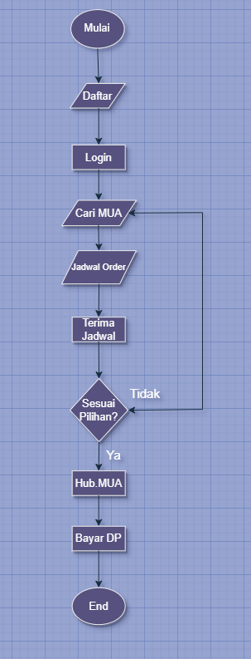
FLOWCHART
https://slidesgo.com/
User 1
Daftar
Login
Cari MUA
Terima jadwal
Pesanan MUA Berhasil
User 2
User 3
ALUR

Slide 10
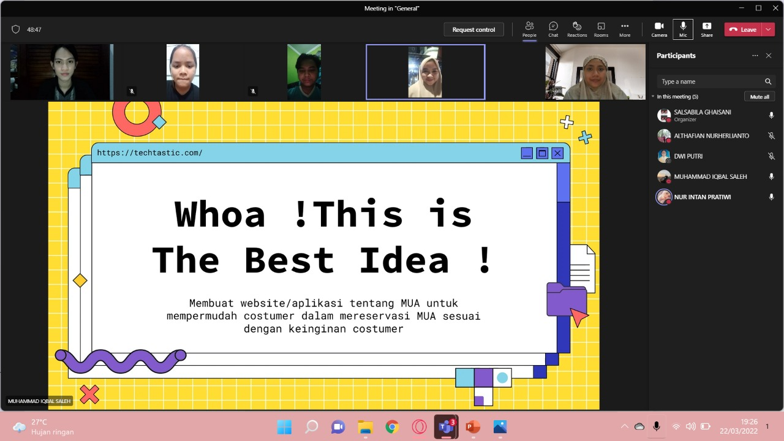
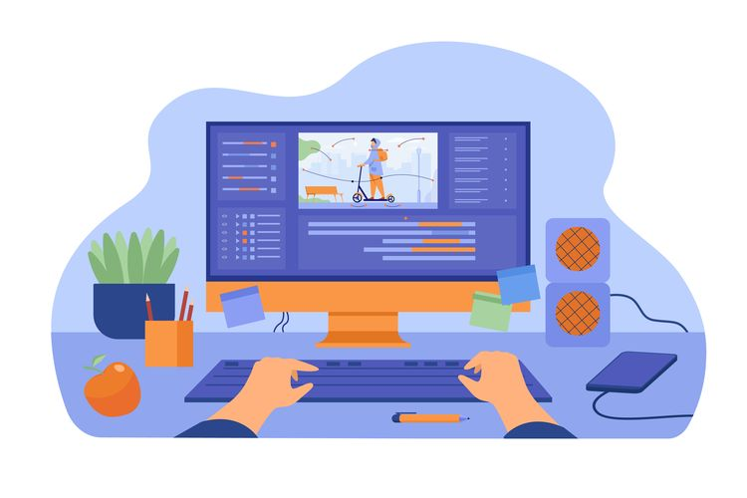
Our Discussion ^^
https://techtastic.com/
https://slidesgo.com/

Slide 11
Thanks !
https://techtastic.com/
Does anyone have any questions?
techtastic@yahoo.com
+62 620 421 838
https://techtastic.com
You can enter a subtitle here if you need it

